Slide 1
Государственное бюджетное образовательное учреждение г. Москвы
средняя общеобразовательная школа №323
Путешествие по сказкам Сергея Григорьевича Козлова
Участники проекта учащиеся 1А, 2А,3А,3Б,4Б классов
Руководитель: Черненко В. В.

Slide 2
Цель проекта:
Стимулировать читательскую, познавательную и творческую активность детей, на основе знакомства с произведениями С. Козлова.

Slide 3
Гипотеза исследования
Творческое чтение художественного произведения способствует лучшему пониманию текста, расширению кругозора и повышает интерес к предмету в частности и чтению в целом.

Slide 4
Цели и задачи проекта
Развитие у учащихся интереса к чтению через творческую деятельность, осуществляемую по книгам С. Г. Козлова
Формирование интереса к творчеству автора
Развитие эмоциональности читателя, умение видеть и слышать прекрасное
Воспитание читательских качеств у детей

Slide 5
МЕТОДЫ ИССЛЕДОВАНИЯ
Чтение сказок
Анализ и составление рецензий
И непосредственно творчество: рисунки по темам сказок, сочинение собственных сказок или продолжение сюжета…

Slide 6
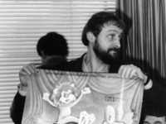
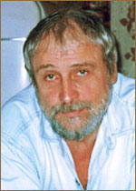
Проект «Путешествие по сказкам С. Г. Козлова» дал детям большое представление о творчестве поэта и сказочника.

Slide 7
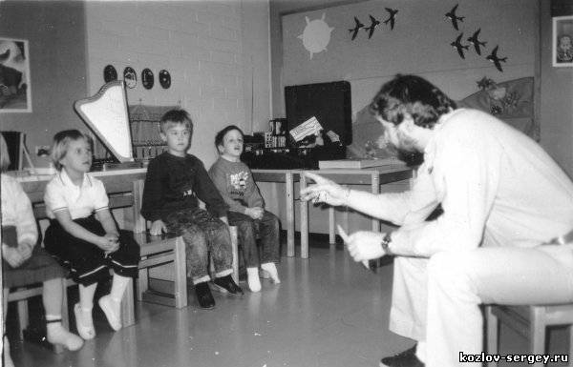
«Козлов был ни на кого никогда не похожий , единичный , штучный писатель, интеллигентный, глубокий, по- особому талантливый человек»

Slide 8
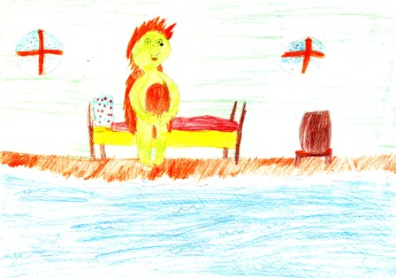
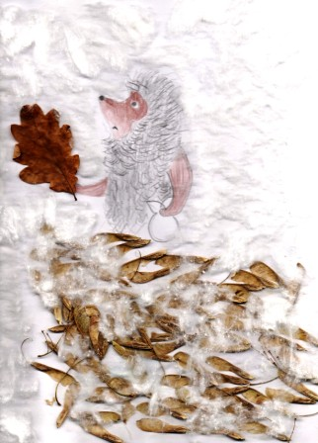
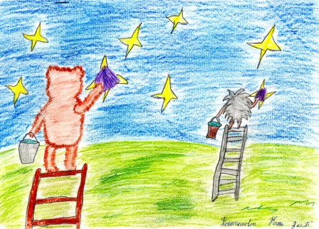
Поэт и сказочник Сергей Григорьевич Козлов – автор любимых детьми и взрослыми историй про Ёжика и его друзей. И так- детское творчество…
Астафьева Юля "Ежик и море"
Салмина Виктория "Ежик в тумане"
Феоктистова Катя "Как ежик и медвежонок протирали звезды"

Slide 9
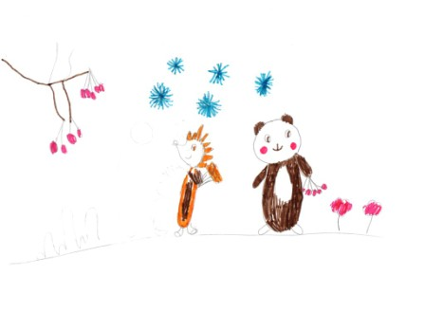
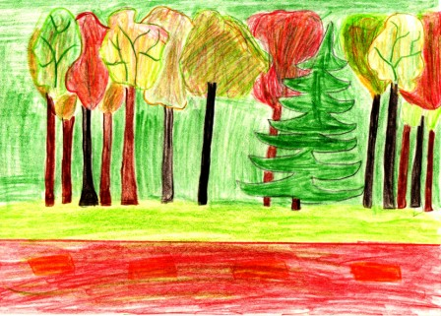
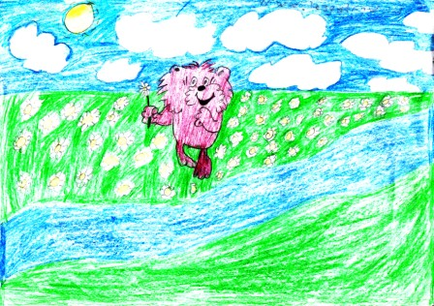
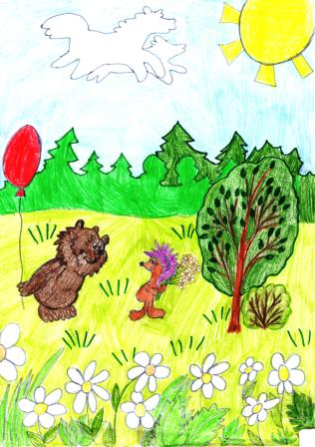
Он писал умные и трогательные сказки, предназначенные не только детям , но и взрослым.
Автор помогает увидеть и передать красоту увиденного им мира разными
способами.
Сапунова Виктория "Красота"
Почему люди не всегда замечают красоту?
Можно смотреть, но не видеть, но можно научиться видеть ее. Таким особым
зрением обладают поэты, художники, фотографы, писатели. Они помогают
нам увидеть то, что мы порой не замечаем и проходим мимо.
Сангаджиева Марина "Как оттенить тишину"
Ромашкан Роман Красота
Чернышева Ульяна "Красота"

Slide 10
Объекты исследования
сказки: Красота, Как оттенить тишину ,Черный омут, Как Ёжик и Медвежонок протирали звезды, Ёжик и море, Посумерничаем и др.
Аудиосказки С. Козлова
Мультфильмы по сказкам С. Г. Козлова

Slide 11
Евлоев Амин пишет:
-В начале я расстроился, но потом понял, что это сказка о настоящей дружбе.
И это счастье иметь хорошего друга.
-Эти сказки о дружбе. Ёжик там трогательный, а медвежонок - веселый- Астафьева Юля
-Сказка говорит нам о преданной дружбе , которую надо ценить. И о настоящих друзьях, которые редко встречаются.-
пишет Огородникова Лика
-Я обязательно буду читать сказки Сергея Козлова- Сальникова Полина
-Я думаю, что эти сказки будут интересны людям с хорошим воображением. Это сказки о красоте природы, о мечте, о дружбе, о преодолении трудностей- Чернышов Даниил.
- Это веселые и смешные сказки- Левин Донат
-Я думаю, что прочитаю много других сказок Козлова на каникулах...-Чернышов Даниил
-Сказки Козлова необычны, интересны, поучительны и интересны не только детям , но и взрослым.. - Недялков Эдуард

Slide 12
В творческой работе очень важен коллектив единомышленников.
Дети и взрослые мы - становимся одной командой, одной семьей, все мы
одержимы одной идеей, идем к одной цели. И эта радость совместного
творчества заразительна, она остается с детьми навсегда.
Наше исследование в области творческого чтения не
закончилось, оно продолжается.
Впереди нас ждет много интересных открытий.

Slide 13
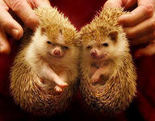
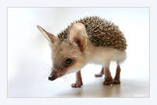
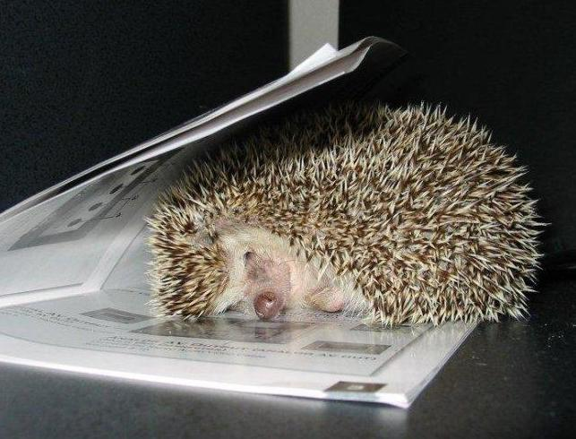
Список используемой литературы
Материалы взяты из сети Интернет

Slide 14
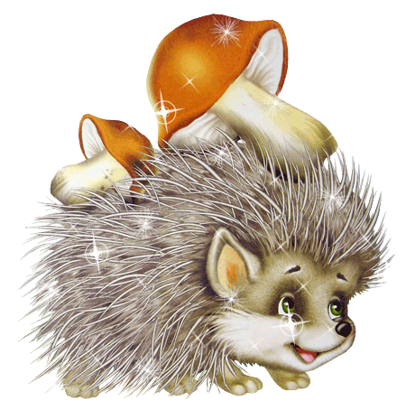
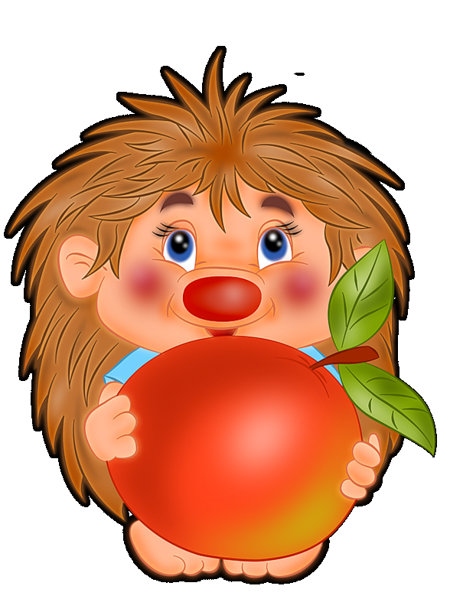
Спасибо за внимание!
Правда, мы будем всегда?
Это вам!

